Slide 1
Neler Öğreneceğiz
Web’in Nasıl Çalıştığını Öğreneceksiniz!: Python ile kolayca kendi bilgisayarınızda bir web sunucusu kurarak, web’in nasıl çalıştığını adım adım keşfedeceksiniz.
Komut Satırını Kullanmayı Öğreneceksiniz!: Bilgisayarınıza komutlar gönderme gücünü kazanacak, komut satırının temel işlevlerini öğrenerek daha verimli bir şekilde çalışacaksınız.
CSRF ve Benzeri Saldırıların Arkasındaki Mantığı Öğreneceksiniz!
Takım Çalışmasıyla Pratik Yaparak Öğreneceksiniz!: Her konu için 2 veya 3 kişilik takımlara ayrılarak, takım arkadaşlarınızla birlikte uygulamalı pratikler yapacaksınız
Saldırganların ve Ağ Güvenliği Çalışanlarının Kullandığı Araçları Öğreneceksiniz!: Nmap, Curl, Telnet, Burp Suite gibi profesyonel araçları kullanarak, saldırganların ve ağ uzmanlarının her gün işlerinde nasıl bu yazılımları kullandığını keşfedeceksiniz.
Her Şey Sıfırdan Anlatılacak!: slaytın her aşaması temel seviyeden başlayacak, bu yüzden tamamen rahat olabilirsiniz. Adım adım ilerleyerek her konuya hâkim olacaksınız.
Web Sunucusunda Güvenlik Açığını Uygulamalı Olarak Öğreneceksiniz!: Slaytın sonunda çoğu sitede bulunan bir güvenlik açığını keşfeTMEYİ ÖĞRENİCEKSİNİZ ve bunu tAKIM arkadaşınızın web sunucusunda uygulayarak gerçek zamanlı testler yapacaksınız
TCP ve HTTP İlişkisini Pratik Olarak Öğreneceksiniz! : TCP paketlerini arkadaşınıza gönderecekSİNİZ pratik bir anlayış kazanacaksınız.
HTTP ve Telnet Protokollerini Derinlemesine Anlayacaksınız!: HTTP ve Telnet protokollerini öğrenmek, siber güvenlik için temel bir yapı taşıdır. Bu protokolleri anlamak, saldırılara karşı nasıl savunma yapabileceğiniz konusunda size büyük bir avantaj sağlayacak.
Port Kavramını Pratik Olarak Öğreneceksiniz!: Kötü niyetli kişilerin neden açık portları taradığını ve portların güvenlikteki önemini uygulamalı olarak keşfedecek, her şeyin mantığını anladığınızdan emin olacaksınız.
HER KONUNUN SONUNDA UFAK BİR CTF OLUCAK BUNU TAKIM ARKADAŞINIZLA YADA KENDİNİZ YAPICAKSINIZ.

Slide 2
Hazırlık
Python3 İndirme
Nmap kurma
Dosya Uzantıları Ayarları
Telnet Aktifleştirme
Burp suite indirme
Laboratuvarımızı Kuralım

Slide 3
Python 3 indirme

Slide 4


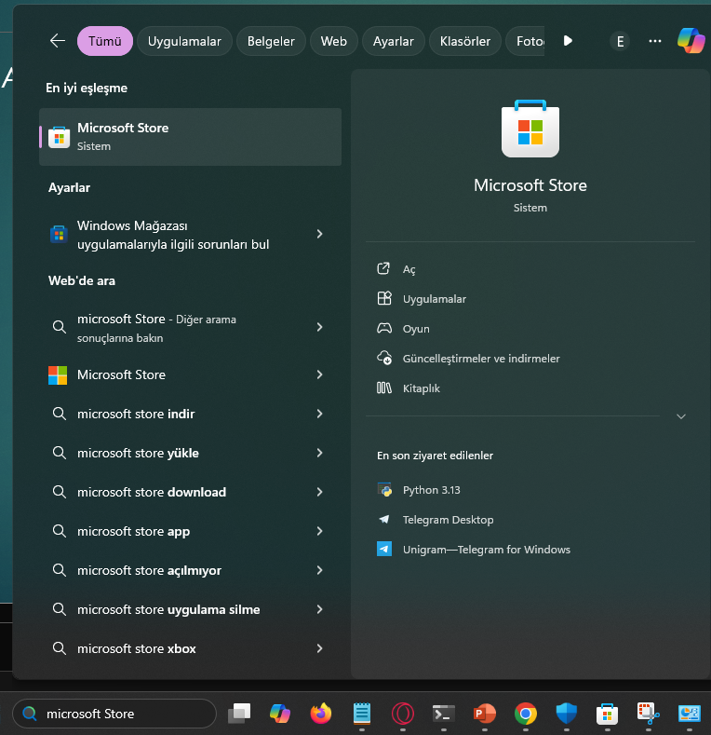



Python3 İndirme Adım-1

Slide 5
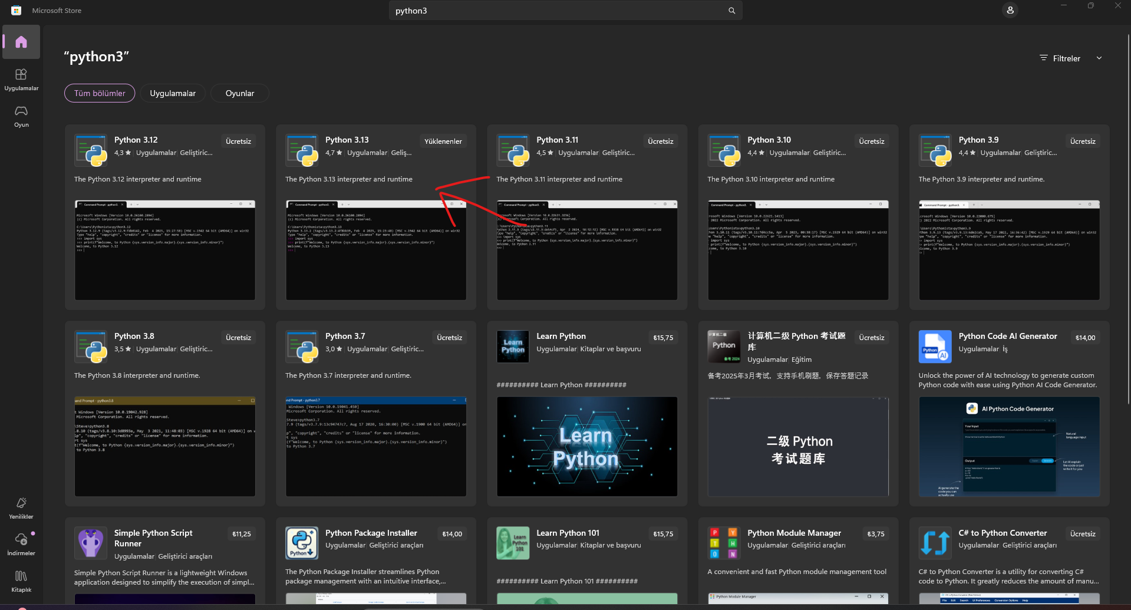
Python3 İndirme Adım Adım
İkinci Adım

Slide 6
Nmap İndirme

Slide 7
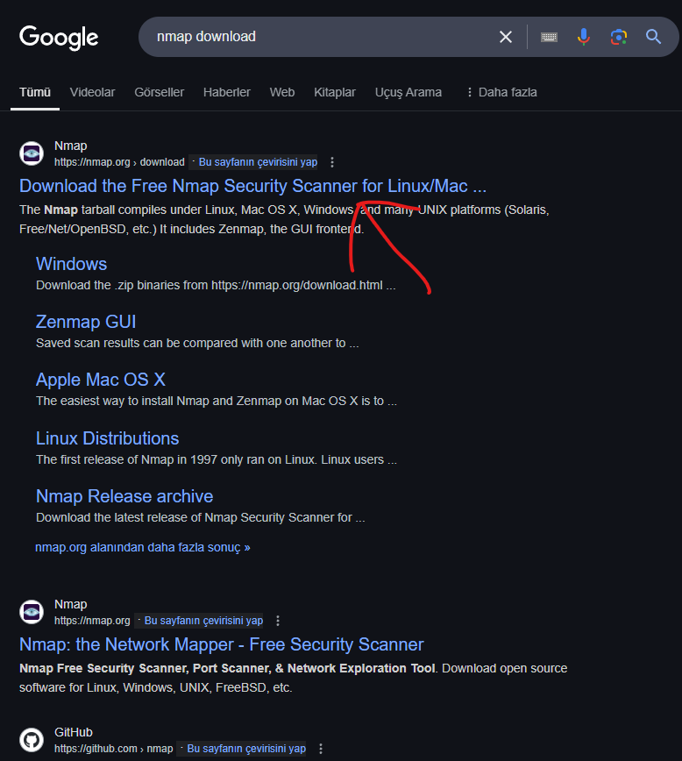
Nmap kurma İlk Adım

Slide 8
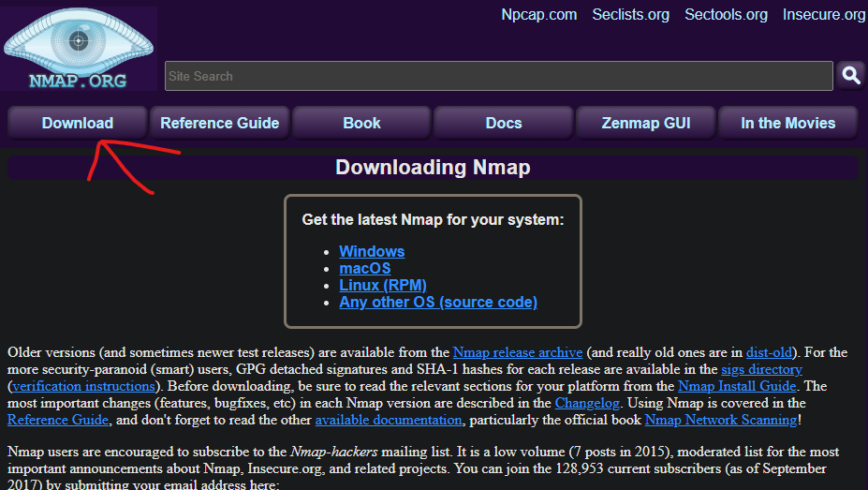
Nmap Kurma İkinci Adım

Slide 9
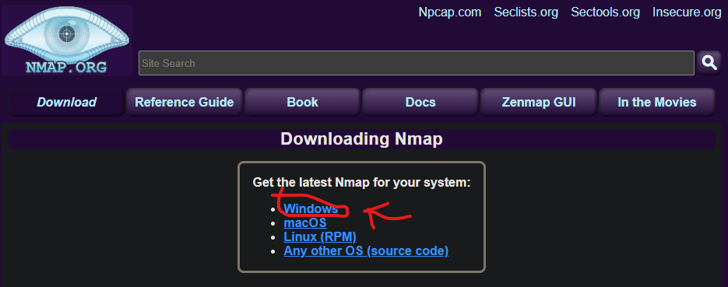
Nmap Kurma Üçüncü Adım

Slide 10
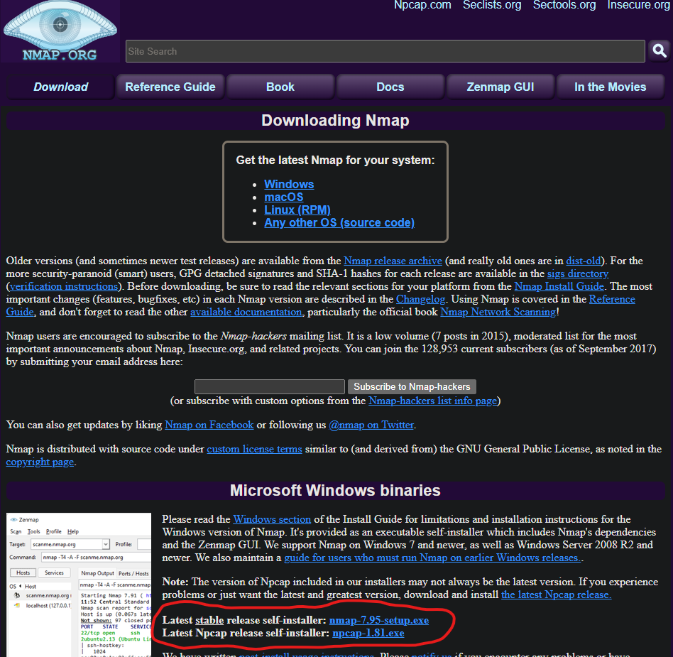
Nmap Kurma Üçüncü Adım

Slide 11
Dosya Uzantı ayarlama

Slide 12
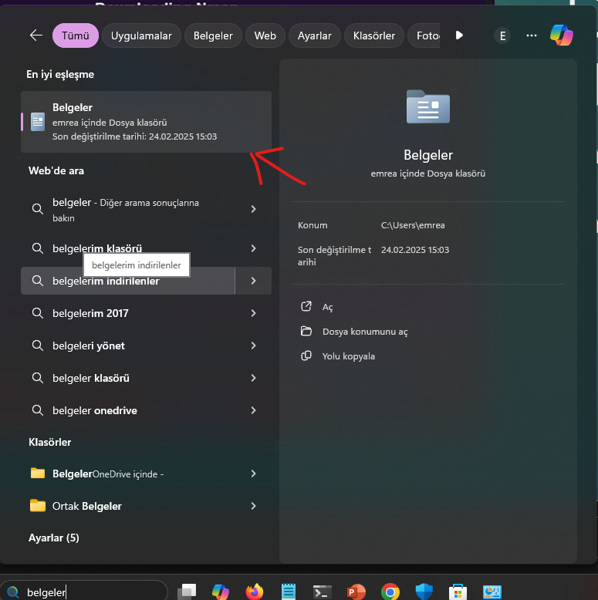
Dosya Uzantıları Ayarları Adım- 1

Slide 13
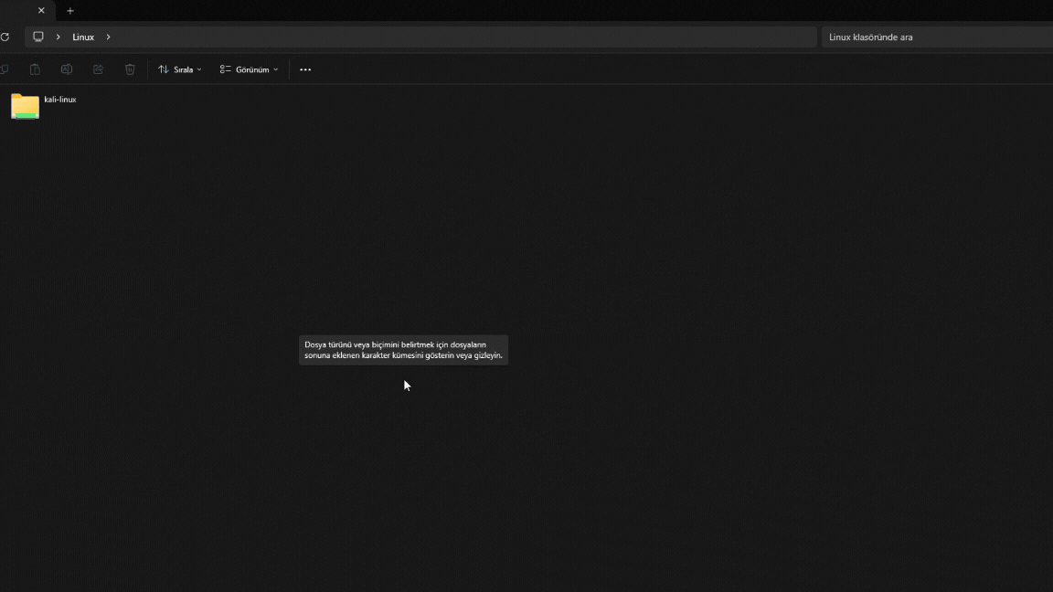
Dosya Uzantıları Ayarları

Slide 14
Burp Suite İndirme

Slide 15
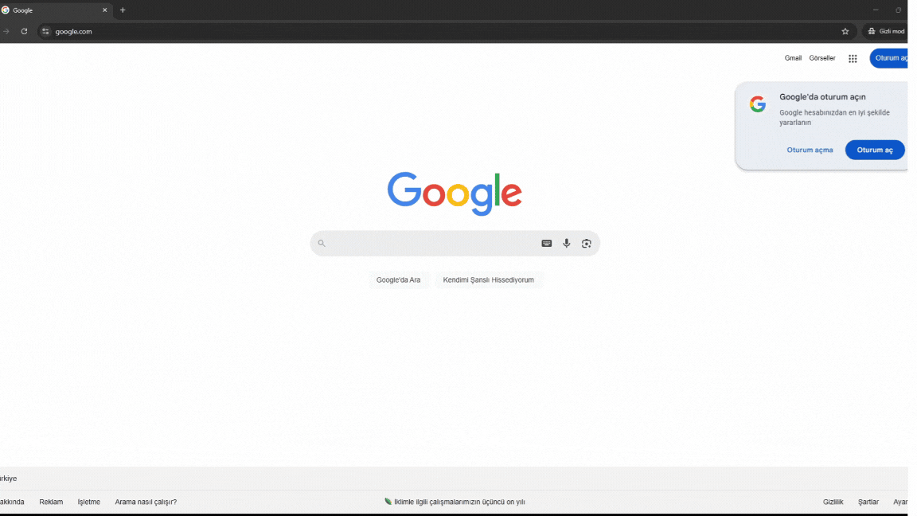
Burp Suite Kurma

Slide 16
Telnet Aktifleştime

Slide 17
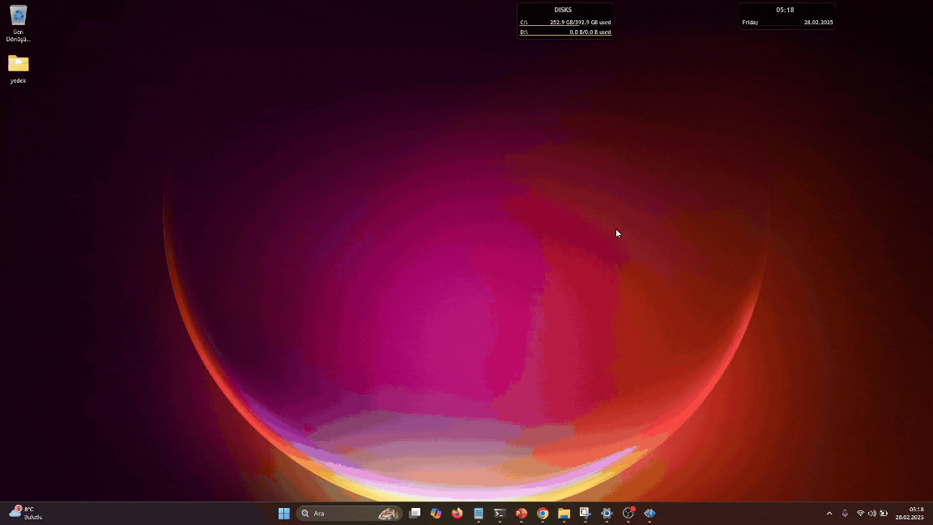
Telnet Aktifleştirme

Slide 18
Komut Satırı Kullanmaya giriş
Alt dizin nedir:
Bir dizinin içinde yer alan başka bir dizin veya klasördür. Yani, bir ana dizinin altında bulunan her klasör, o ana dizinin alt dizinidir. Örneğin, C:/Belgeler/Projeler dizininde Projeler alt dizinidir. Projeler, Belgeler dizininin alt dizinidir.
Üst dizin nedir: Bir dizinin bir seviyede üstünde bulunan dizin veya klasördür. Başka bir deyişle, her dizinin kendisinden bir önceki seviyedeki dizini üst dizini olarak kabul edilir. Örneğin, C:/Belgeler/Projeler dizininde Belgeler, Projeler dizininin üst dizinidir.

Slide 19
Terminalimize Girelim
cd
mkdir dosya
cd dosya
echo merhaba > merhaba.txt
type merhaba.txt
echo selam >> merhaba.txt
type merhaba.txt
cls
echo print(merhaba) > merhaba.txt
ren merhaba.txt merhaba.py
dir
python merhaba.py
rem dosya adı

Slide 20
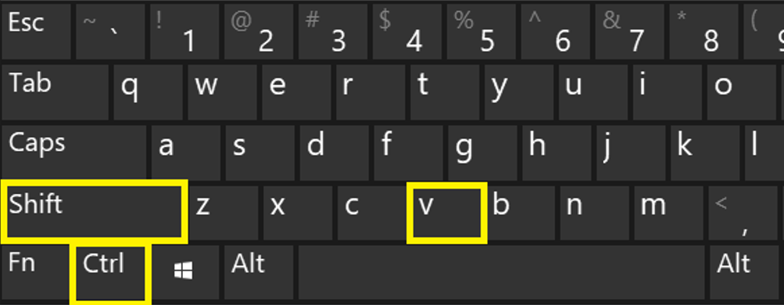
Terminal Kısa Yoları Yapıştırma

Slide 21
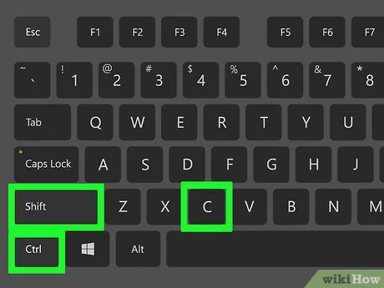
Klavye kısa yoları kopyalama

Slide 22
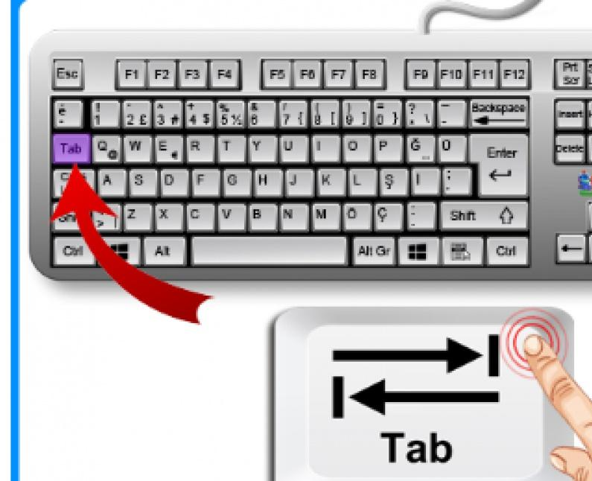
Klavye kısa yolları tab

Slide 23
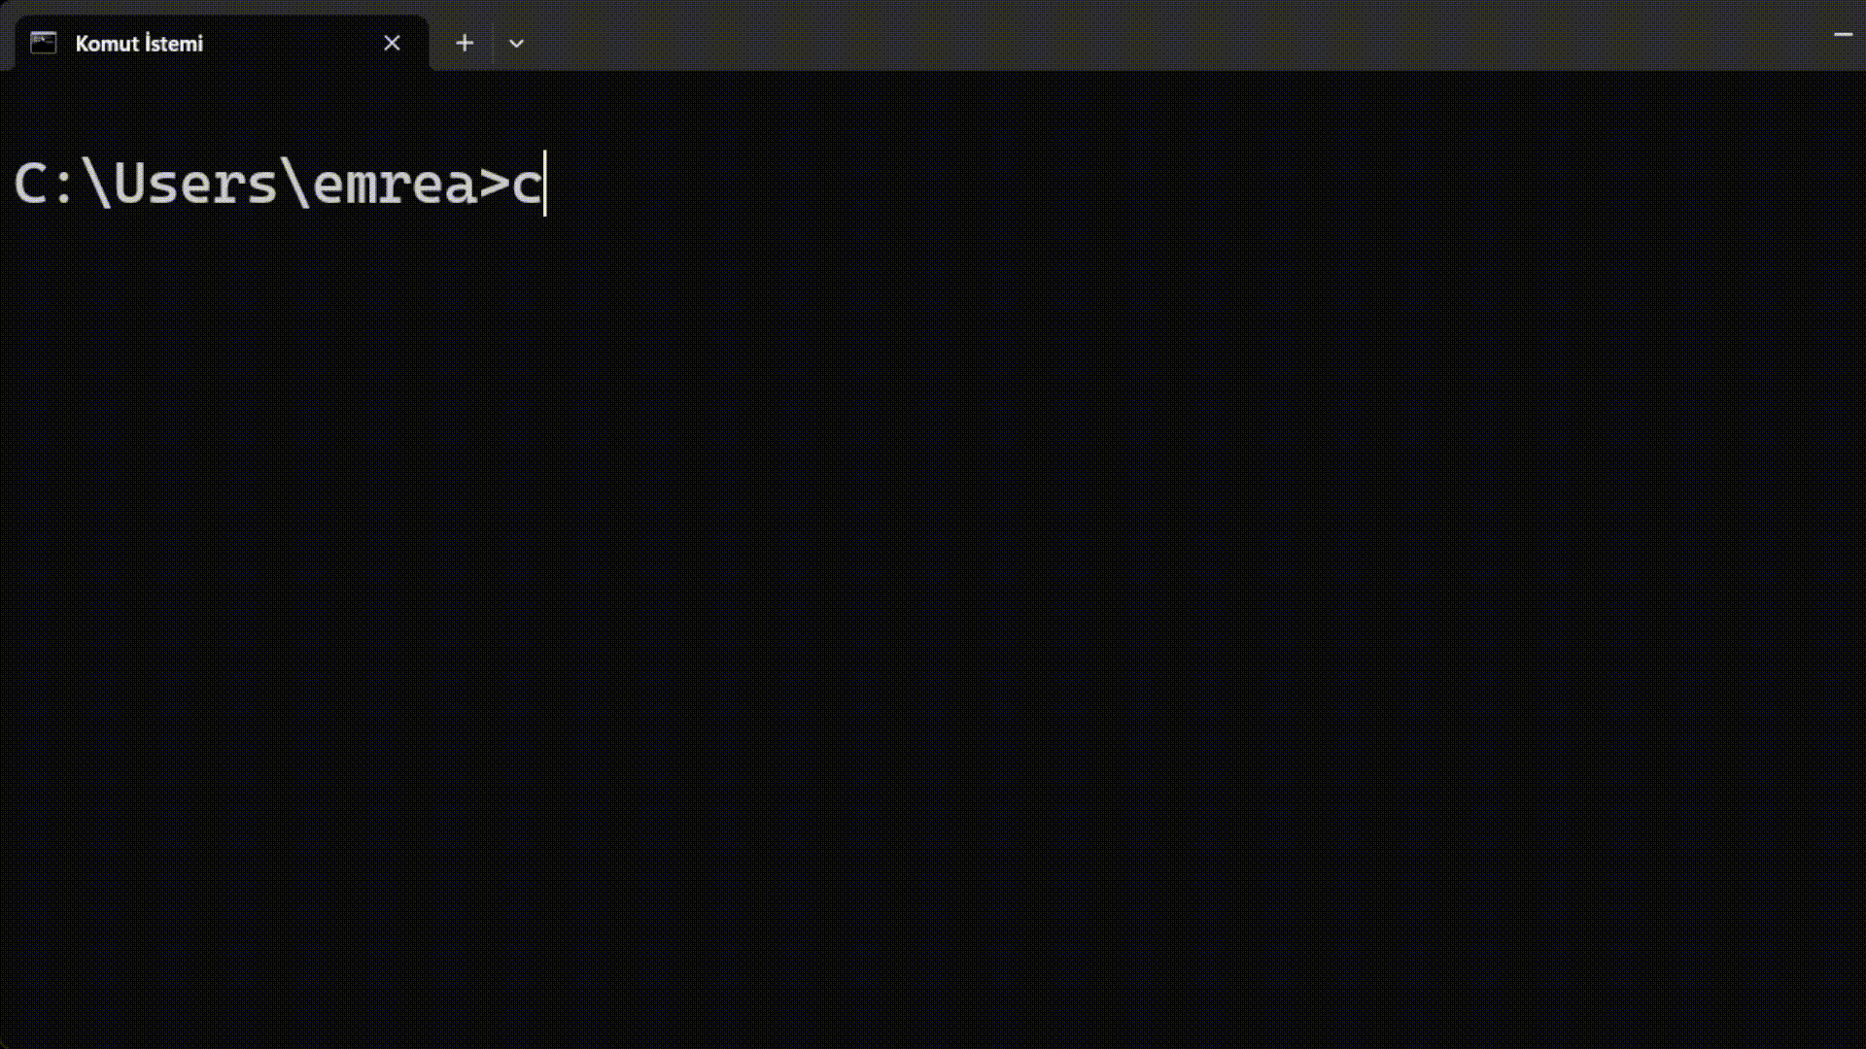
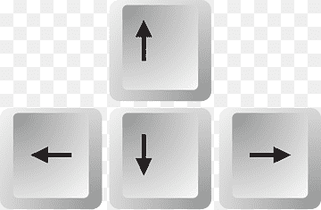

Slide 24
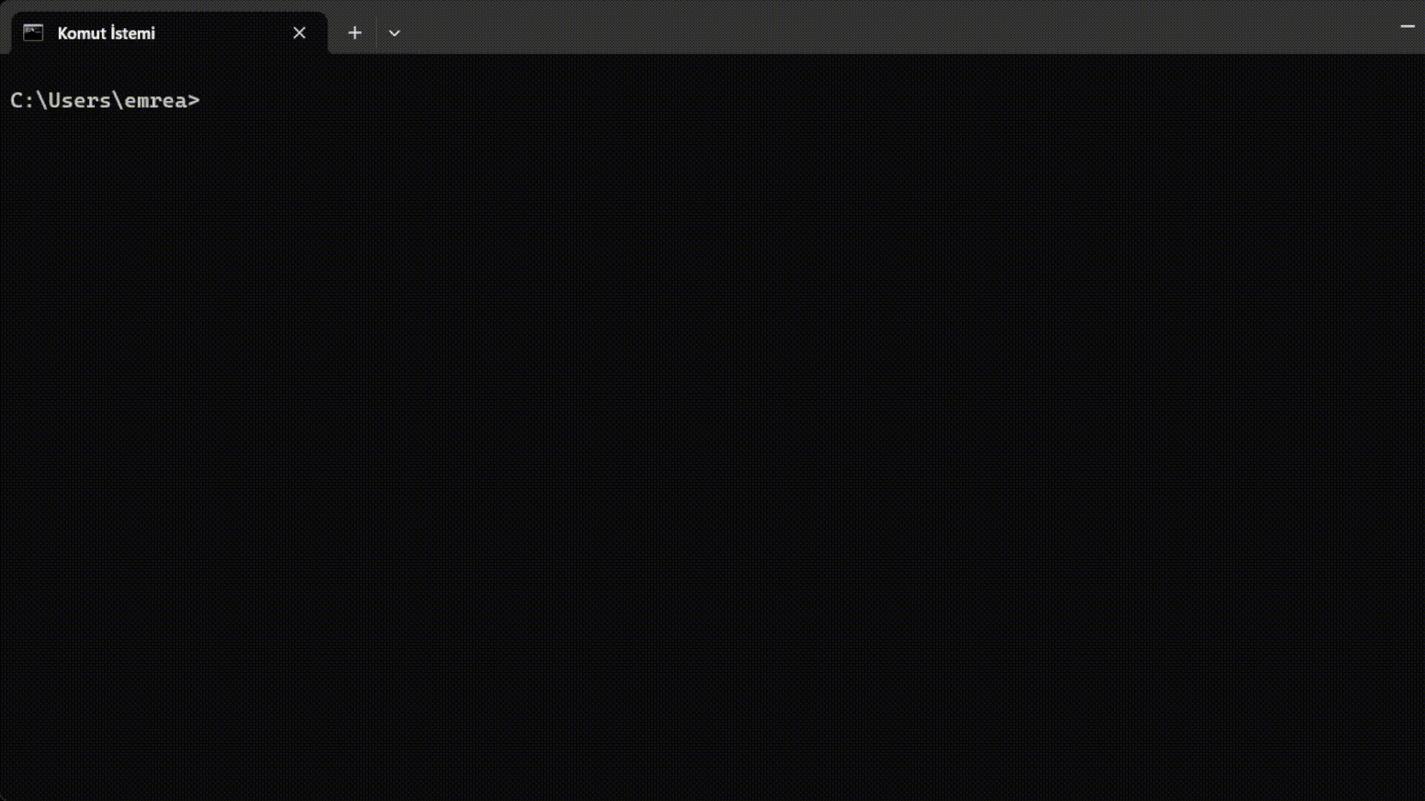
Lan İp Adresi Öğrenme İpconfig

Slide 25
Laboratuvarımızı Kuralım

Slide 26
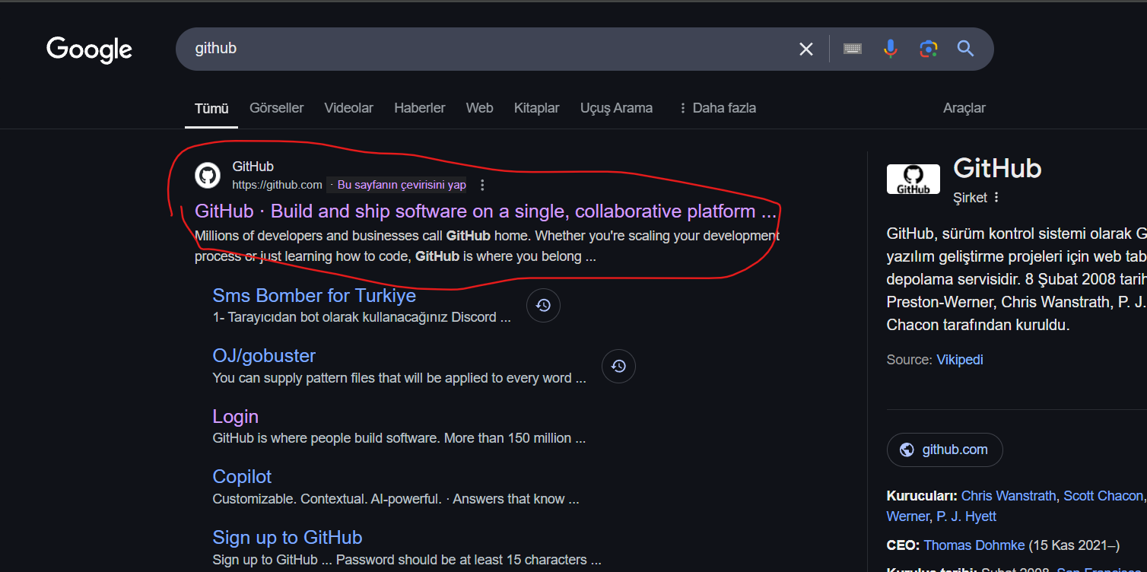
Tarayıcı Açın Githuba girelim

Slide 27
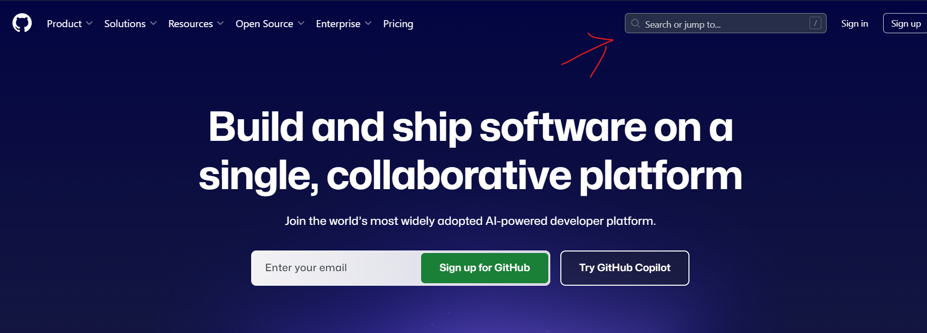
Arama Kutusuna Gidin

Slide 28
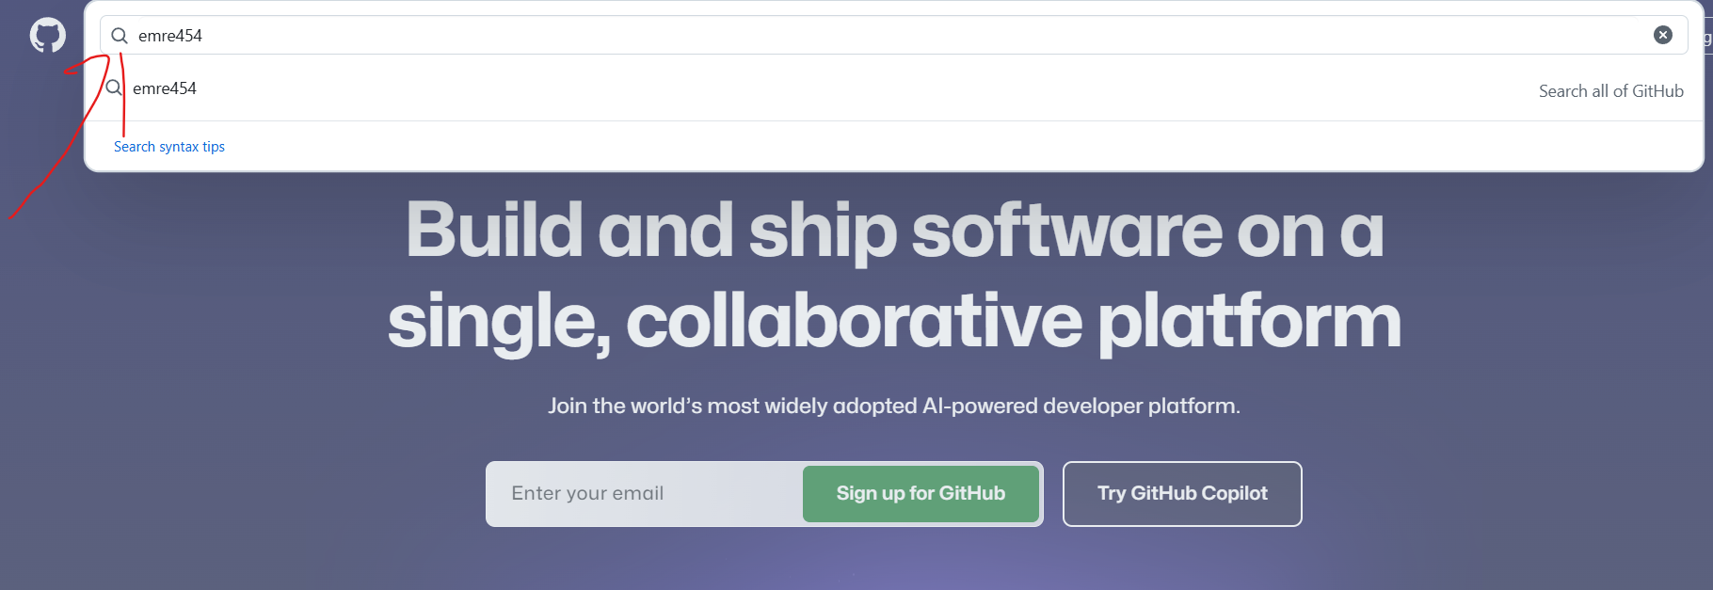
Arama kutusuna emre454 Yazın Ardından Enter Basın

Slide 29
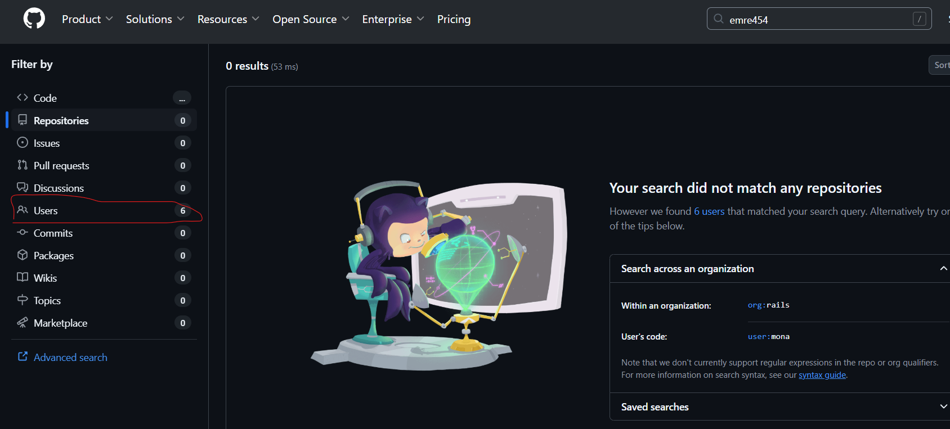
Users Tıklayın

Slide 30
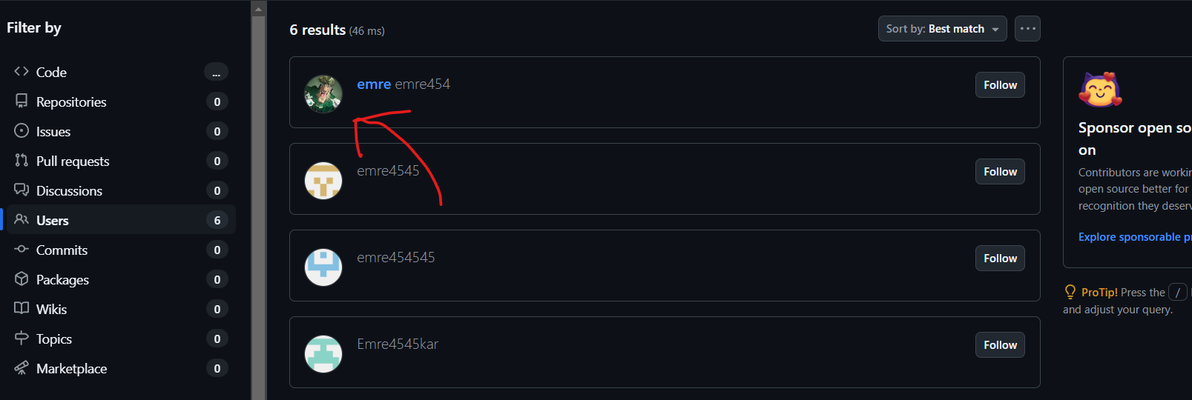
Emre454 kulanıcısına tıklayın

Slide 31
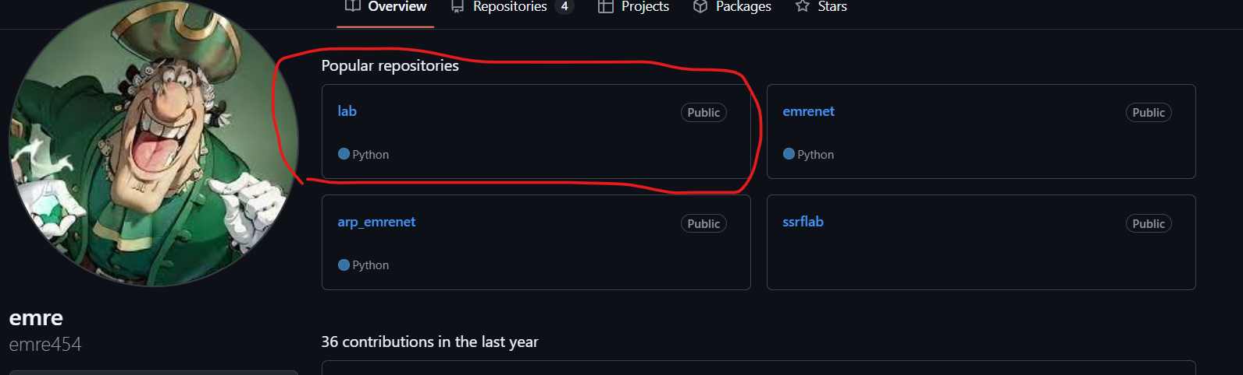
Lab Deposuna Girin

Slide 32
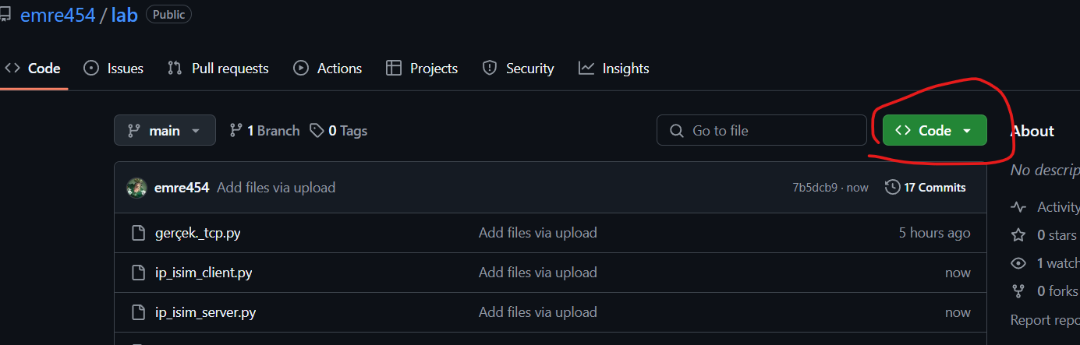
Code Kısmına Tıklayın

Slide 33
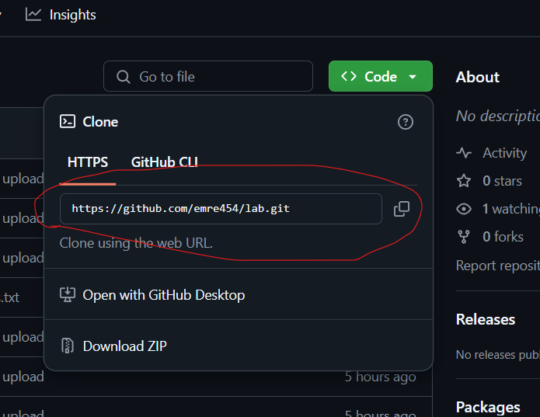
Url Kopyalayın

Slide 34
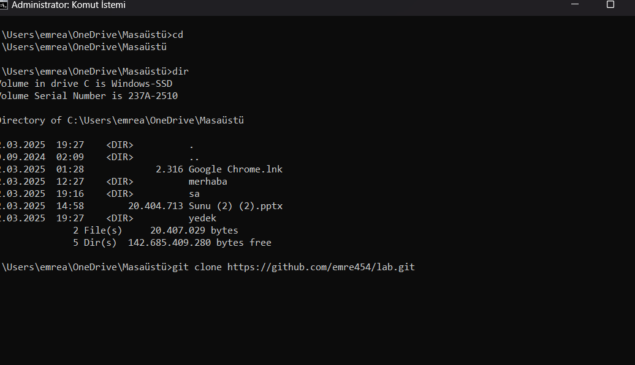
Laboratuvarımızı Kuralım
Komut Satırına gidelim Desktop Girelim
git clone lab dosyamızı indirelim kod:
git clone https://github.com/emre454/lab.git

Slide 35
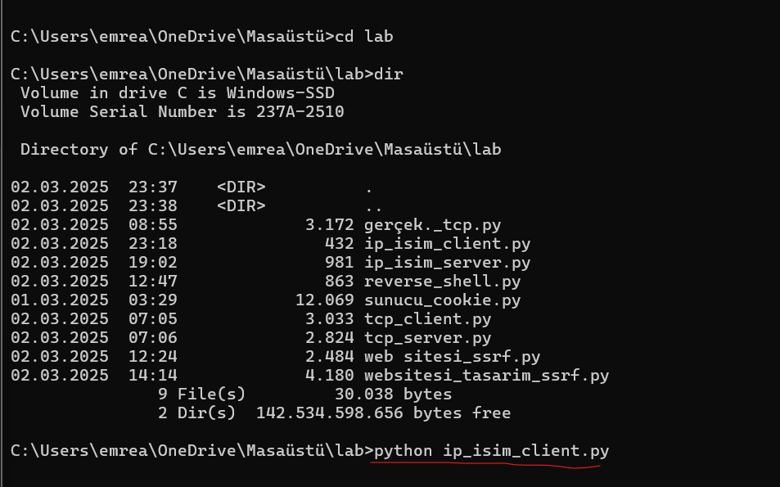
İp Adreslerimizi Öğrenelim
Komut Satırını Açın ve lab dosyasına gidin
‘’’ python ip_isim_client.py ‘’’ yazın
Sunucu ip adresine söylenen ip adresini girin
Daha sonra isminiz ve lan ip adresiniz girin lan ip adresini öğrenmek için
komut satırına ipconfig yazabilirsin

Slide 36
Web Konusu Ve Konu Başlıkları
Web nedir Hangi Protokole Çalışır
Tarayıcı nedir \ Header nedir

Slide 37
Web siteleri
Web siteleri de tıpkı bir uzaktan masaüstü bağlantısı gibidir. Nasıl ki bir bilgisayarına uzaktan bağlandığında, uzak bilgisayarın ekranını görürsün ve ona komutlar gönderirsin, web tarayıcısı da sana web sunucusunun "ekranını" gösterir. Sunucu, verileri (HTML, CSS, JavaScript) gönderir, sen de o verilerle etkileşime geçersin.
Özetle:
Uzak masaüstü (Remote Desktop): Uzak bir bilgisayarın ekranını görürsün, ama o bilgisayar çalışıyor. Sen sadece görüntüyü alıyorsun.
Web tarayıcısı: Web sunucusunun "ekranını" görürsün. Sunucu sana verileri gönderir, ve sen o verilerle etkileşime girersin.

Slide 38
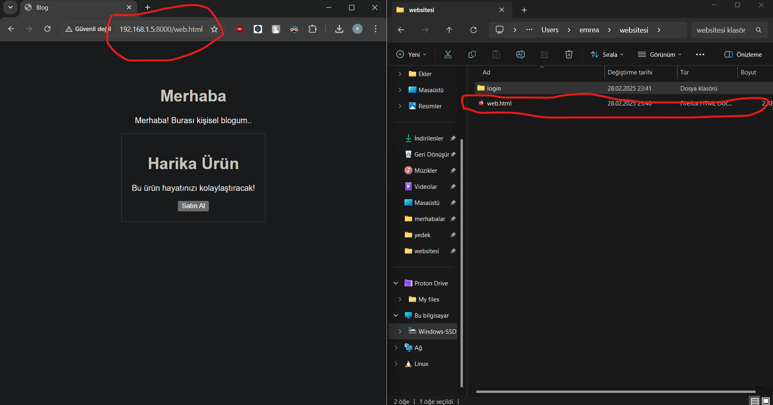
Web nedir Url Yapısı

Slide 39
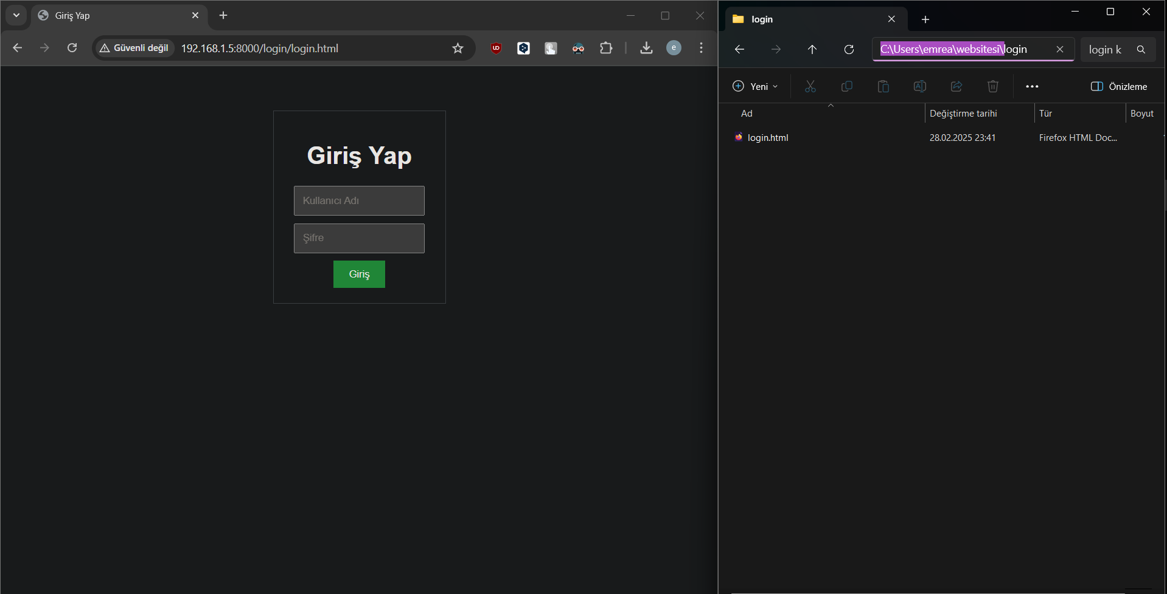
Web nedir Url Yapısı

Slide 40
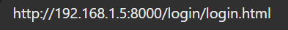

Slide 41
Header ( Başlıklar ) nedir
Bir web sitesine girdiğinde, tarayıcın(Chrome,firefoxy vb) ve sunucu arasında HTTP adı verilen bir iletişim kurulur. Bu iletişim, istek ve yanıt üzerinden gerçekleşir. Her iki taraf arasında veri alışverişi yapılırken, bazı bilgileri taşıyan header (başlık) diye adlandırılan özel bir bölüm bulunur.
Başlıklar, iki tarafın nasıl iletişim kuracağını belirler. Örneğin, tarayıcı hangi tarayıcıyı kullandığını, sunucunun hangi türde içerik göndermesi gerektiğini ve bağlantının nasıl yönetileceğini başlıklarda belirtir. Sunucu ise, yanıt verirken hangi içeriği göndereceğini, bu içeriğin uzunluğunu ve bağlantı durumunu başlıklar aracılığıyla belirler.
Bu başlıklar sayesinde, web sayfasının içeriği doğru şekilde iletilir ve her şey düzgün bir şekilde çalışır. Kısacası, başlıklar web üzerindeki tüm iletişimin kurallarını ve detaylarını yönetir.

Slide 42
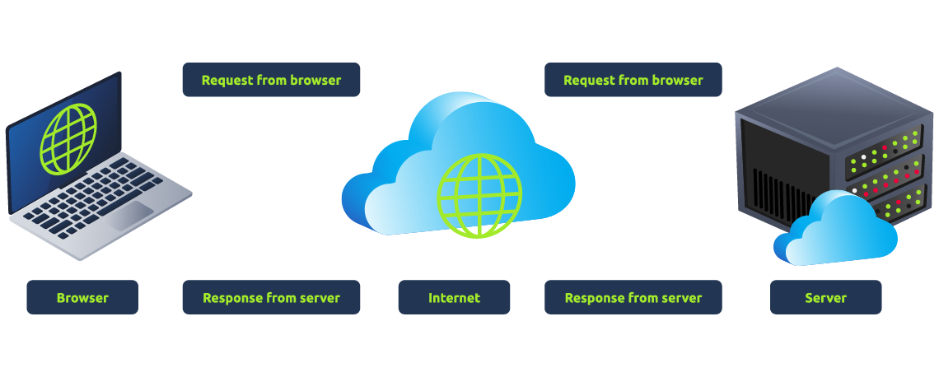
Web nasıl Çalışır İstek ve cevap

Slide 43
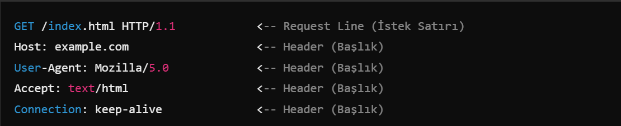
Tarayıcı Tarafı( İstemci ): Request ( İstek )

Slide 44
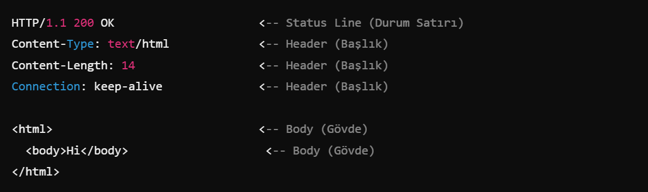
Sunucu Tarafı: Response ( Yanıt )

Slide 45
Soru Web Hangi Protokole Çalışır?

Slide 46
Web sunucusu nedir?
Web sunucusu, tarayıcıdan gelen HTTP isteklerini alıp, uygun web sayfasını döndüren bir yazılım veya donanımdır. Statik (HTML, CSS) ve dinamik (PHP, Python) içerik sunabilir. Popüler web sunucuları arasında Apache, Nginx, IIS ve LiteSpeed bulunur.

Slide 47
Htpp protokolüne inelim
Kendi web servirimizi kuracağız Portlara Değineceğiz
Python http server hakkında konuşucağız
Curl kulanarak get isteği yapıp dosya indiriceğiz
telnet kulanarak get isteği yapıcağız

Slide 48
Bir web sunucusunda birden fazla web sitesi olabillir mi?

Slide 49
Portlar nedir
Portlar, bir web sunucusunun farklı hizmetleri veya web sitelerini ayırmasını sağlar.
Nasıl Çalışır?
80 (HTTP) ve 443 (HTTPS) → Web siteleri için en yaygın portlar.
8080, 8000, 8443 → Alternatif web servisleri için kullanılabilir.
Farklı portlar kullanarak aynı sunucuda birden fazla web sitesi barındırılabilir.
Örnekler:
Aynı IP, Farklı Portlar:
http://example.com:8080 → Site 1
http://example.com:9090 → Site 2

Slide 50
Hadi Kendi Web Sunucumuzu Kuralım

Slide 51
Web sunucusu kurabiliriz komut satırını Öğrendinizi Varsayıcam
komut satırından dosya oluşturun
Oluşturdunuz dosyanın içinde iki tane dosya oluşturun
Oluşturdunuz ilk dosyaya gidin echo komutuyla html oluşturun Örnek : echo merhaba > website.html
Şimdi bu dosyayı paylaşma ve web sitesi yapma zamanı
python3 -m http.server 80 --bind 0.0.0.0 port kısmına istedinizi yazabilirisiniz http tarafında varsayılan port 80 dir eğer varsayılan portla açmazsanız url ye bunu yazmanız gerekir
Web sitesi sizin ip adresiniz olucak ip adresinizi öğrenmek için komut satırına gidip ipconfig yazın
tarayıcınıza gidin
Arama kısmına http://ip adressiniz:web site oluşturdunuz port/yazdırdınız metin belgesi ve uzantısı
Örnek http://10.0.0.1:80/website.html

Slide 52
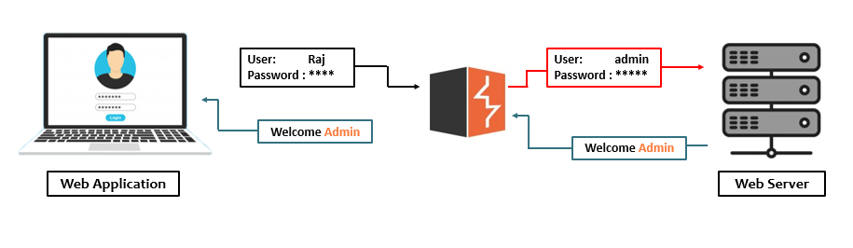
Burp çalışma mantığı
Web sitesine girdiğinde tarayıcı, bir GET isteği gönderir ve bu isteğin içinde header bilgileri bulunur. Burp Suite, kendi proxy işlevi sayesinde bu header paketlerini yakalar. Yani, sen web sitesine girdiğinde Burp Suite, bu isteği kendi sisteminde durdurur ve sana gösterir. Böylece header bilgilerini düzenleyebilir veya inceleyebilirsin.

Slide 53
Artık bir web siteniz olduna göre burp süite ile test edebiliriz

Slide 54
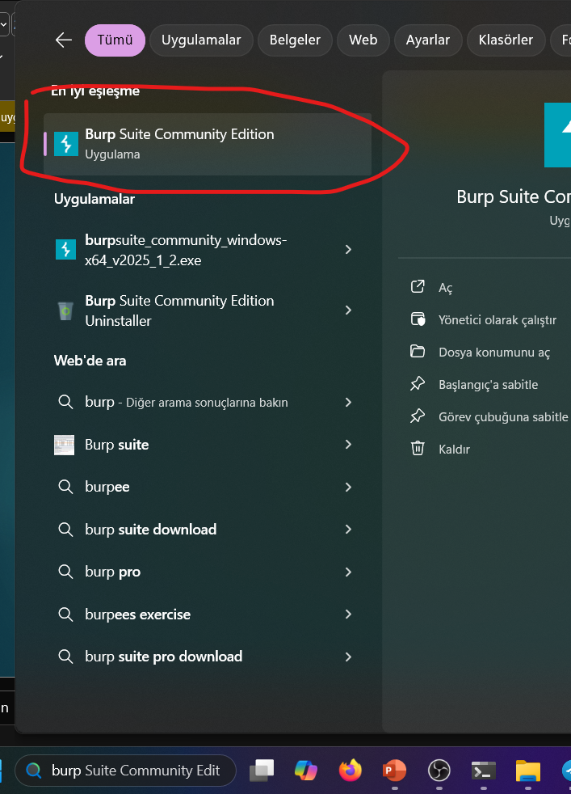
Hadi Pratik Yapalım
Burp süite açın

Slide 55
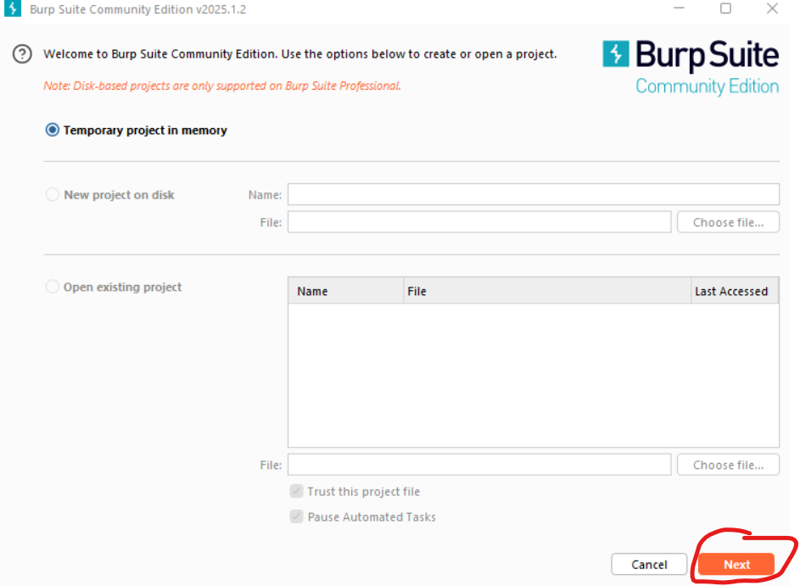

Slide 56
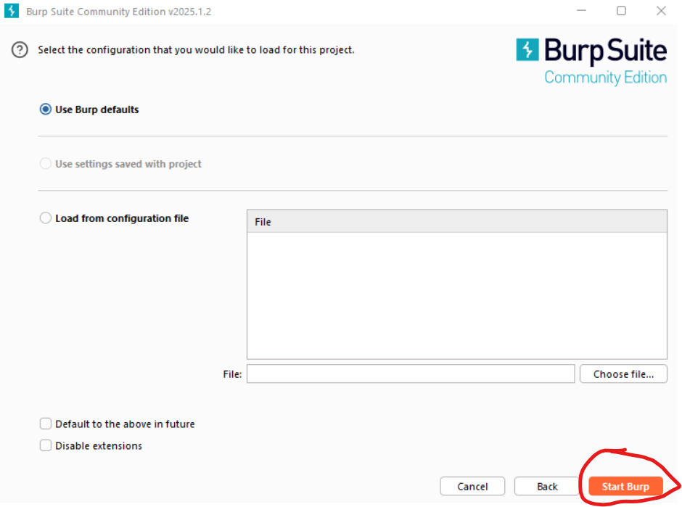

Slide 57
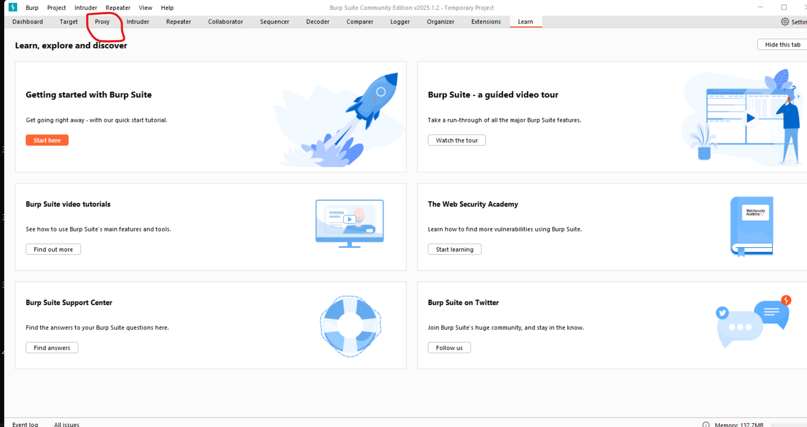
Proxy kısmına giriş yapın

Slide 58
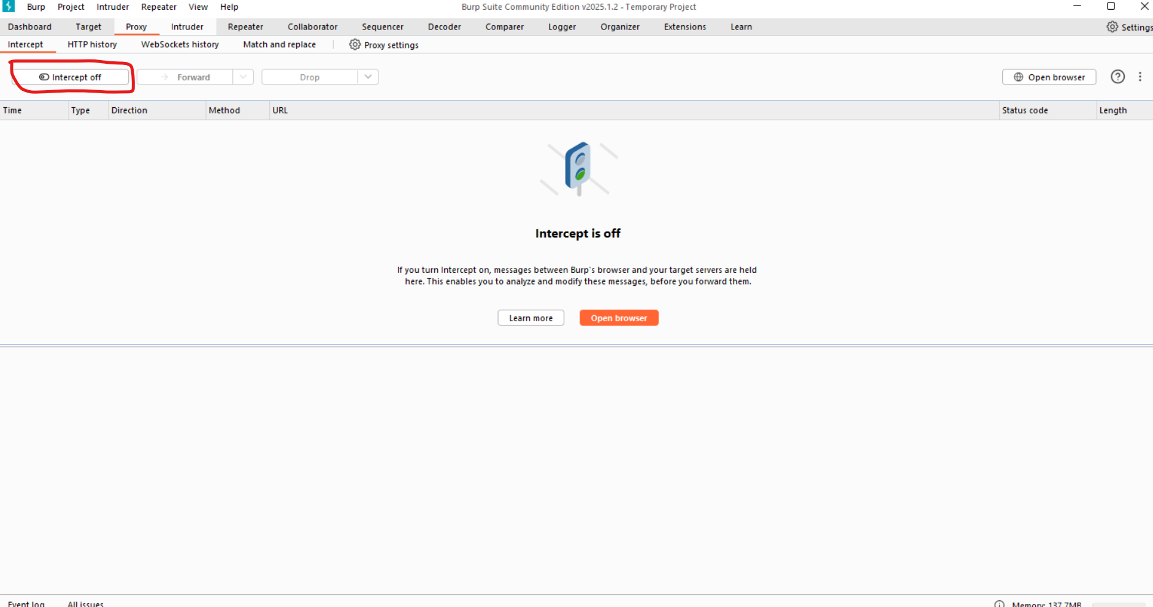
İntercept Aktif Edin

Slide 59
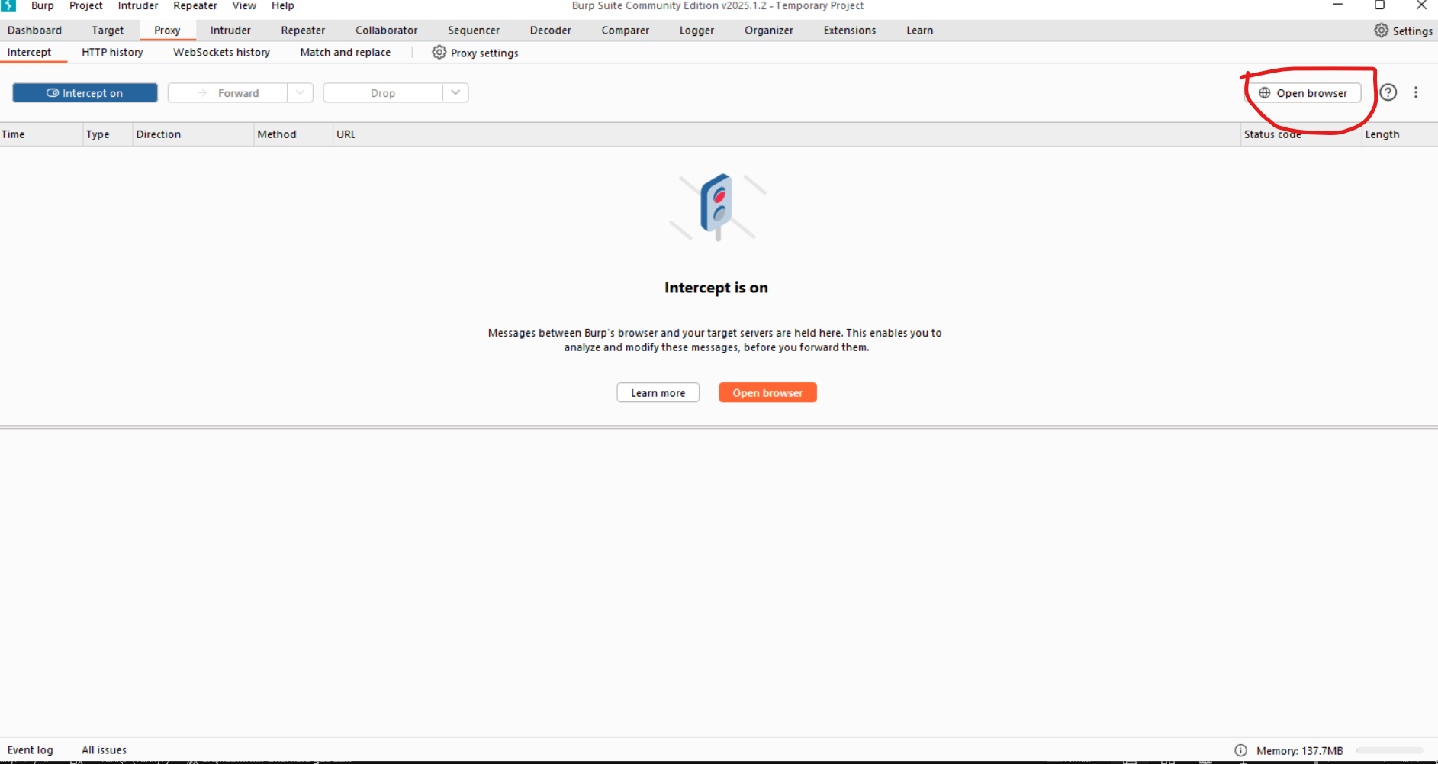
Open browser Açın

Slide 60
Kendi Kurdumuz Websitemize ve sayfasına Girelim

Slide 61
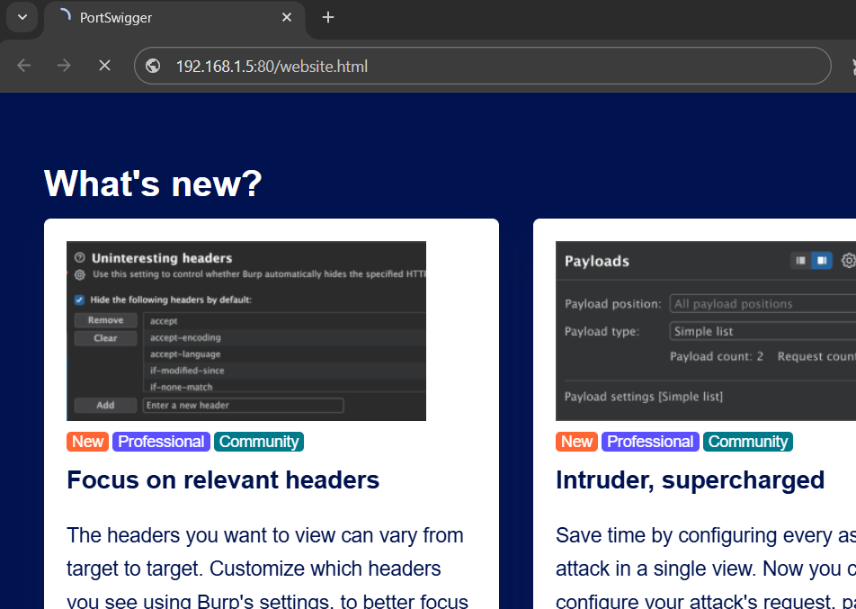

Slide 62
Neden Get İsteği Sunucuda Gözükmüyor?

Slide 63
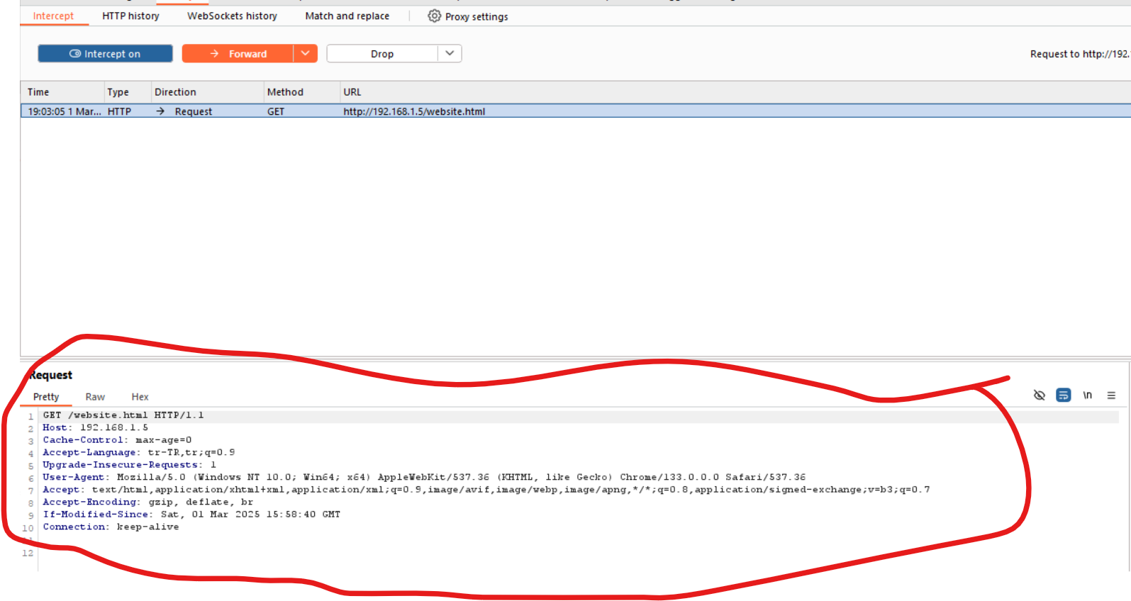
Burp suiteye gidellim isteği yakalayalım

Slide 64
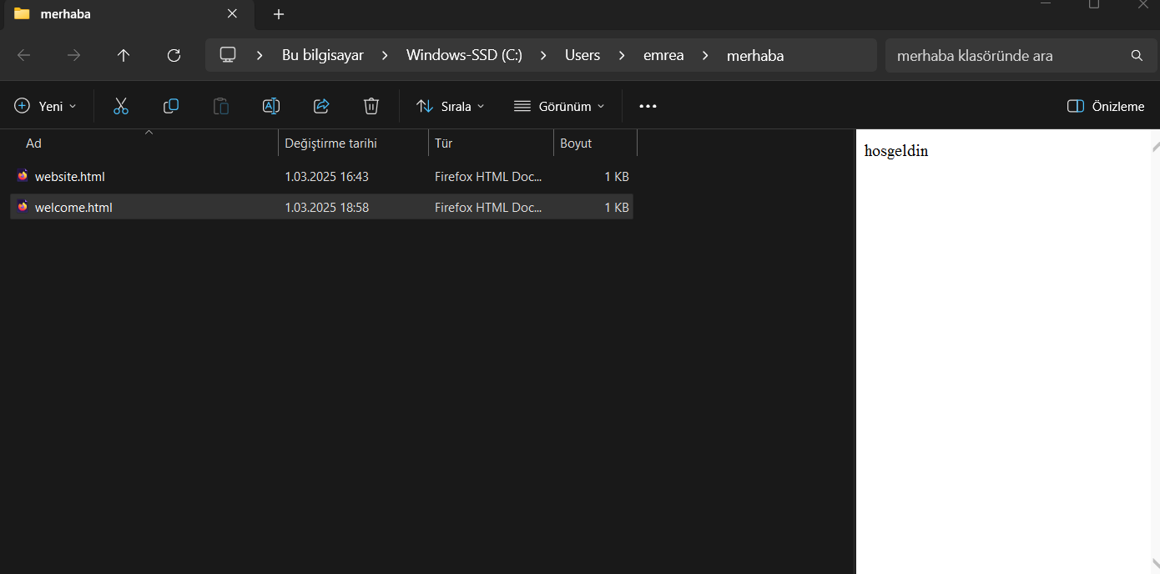
Hadi isteği Manipüle Edelim
Tekrardan komut satırına dönelim
Paylaştımız dosyayı web sitesi oluşturdumuz yere tekrar gidin
Yeni bir html dosyası oluşturun ve içine istediniz bir şey yazın bu şöyle gözükücek ( Ben welcome.html oluşturdum )içine hosgeldin yazdım

Slide 65
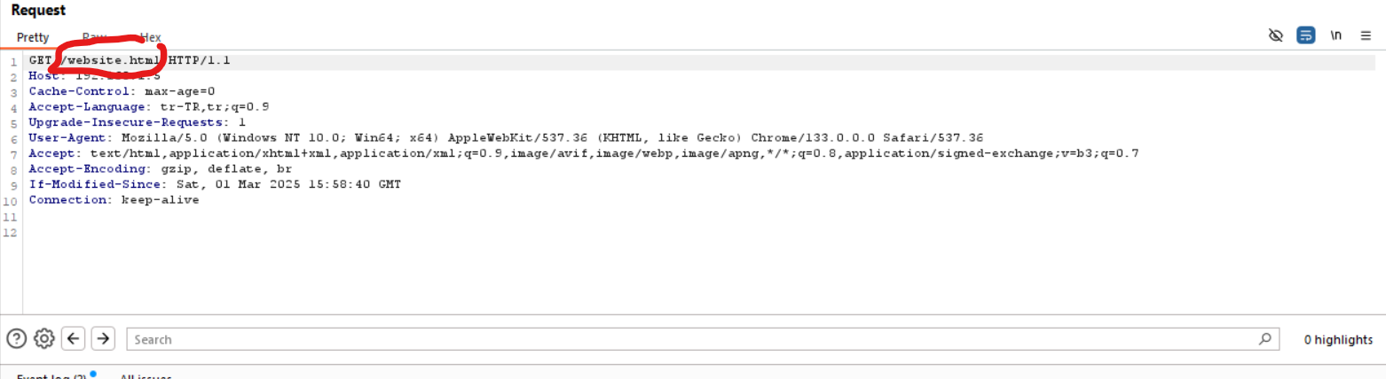
Şimdi İstek Başlığını Manipüle edelim
Burp süite geri dönüyoruz
Kırmızı alanla gösterilen yer tarayıcının istek gönderdi yer orayı değiştirin yeni oluşturdunuz dosyayı yazın

Slide 66
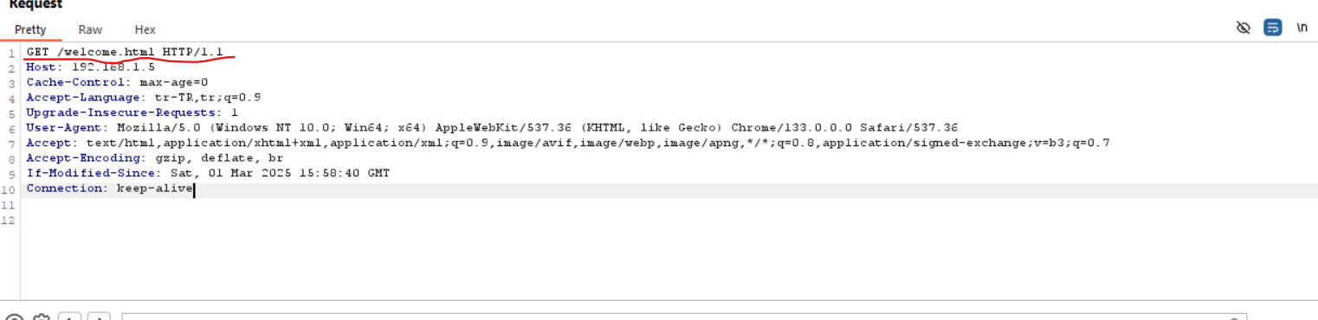
Sonuç aşağıdaki gibi değiştirin

Slide 67
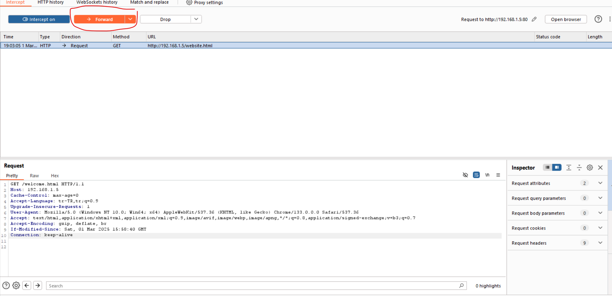
Artık Foward da basıp isteği gönderebiliriz

Slide 68
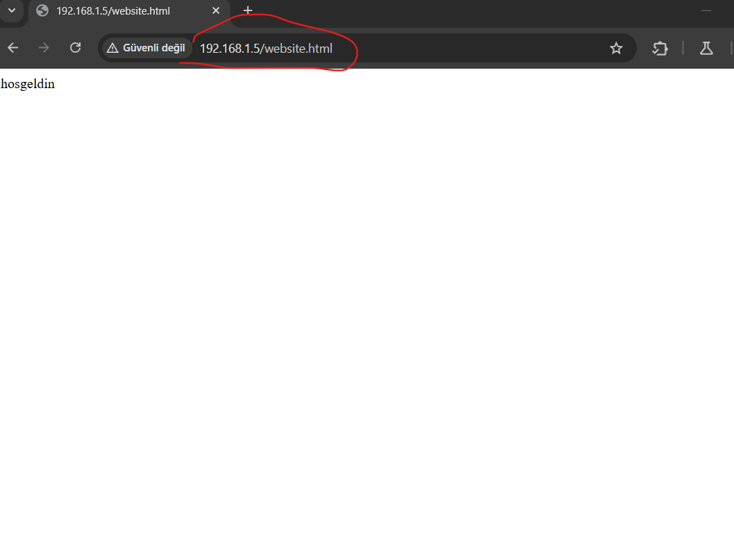

Slide 69
Bu Pratikte Neler Öğrendik?

Slide 70
Curl nedir
curl Nedir?
curl, internet üzerinden veri almak veya göndermek için kullanılan bir komut satırı aracıdır. "Client URL" kelimelerinin kısaltmasıdır. Temelde, bir URL'yi kullanarak bir web sitesinden veri almak veya bir web sitesine veri göndermek için kullanılır.
Veri Almak: Web sayfalarından içerik çekmek için kullanılır.
Veri Göndermek: Formlar veya API'ler aracılığıyla veri gönderebilir.
Geniş Kullanım Alanı: Dosya indirme, API'lerle iletişim, kimlik doğrulama gibi işlemler de curl ile yapılabilir.
curl, basit veri transferlerinden, karmaşık API entegrasyonlarına kadar pek çok alanda kullanılabilecek güçlü bir araçtır.

Slide 71

İki şer gruba ayrılın

Slide 72
Deneme Yapalım – ilk görev
Takım arkadaşınız bir dosya oluştursun dosyanın içine bir metin dosyası oluştursun curl ile get isteği yapıp dosyayı bilgisarayımıza indiriceğiz işte adımlar sunucu tarafı
Python3 -m http.server 1234 ile web sunucusu oluşturun
Takım arkadaşınız
curl -O http://<IP_adresi>:1234/dosya.txt

Slide 73
Ssrf güvenlik açığına girelim
Ssrf nedir ?
Ssrf neyden kaynaklanır?
Reverse Shell ve bağlantı türleri
Ssrf olan bir siteye pratik uygulayarak hackleyelim
ctf

Slide 74
Ssrf nedir ?
SSRF (Server-Side Request Forgery) nedir?
SSRF (Server-Side Request Forgery), bir güvenlik açığıdır ve bir saldırganın, sunucunun yerine başka bir sunucuya istek göndermesini sağladığı bir tür saldırıdır. Bu tür saldırılarda saldırgan, sunucunun kendi iç ağındaki ya da dış ağdaki sistemlere istekte bulunmasını sağlar. Genellikle bir uygulama, kullanıcıdan gelen verileri alır ve bu verileri başka bir sunucuya yönlendirir (örneğin bir API isteği ya da URL üzerinden veri çekme işlemi). Saldırgan, bu isteği manipüle ederek sunucuyu başka bir hedefe yönlendirebilir.
SSRF saldırısının en belirgin özelliği, saldırganın sunucu üzerinden hedefe istek göndermesidir. Yani saldırganın doğrudan hedefe istek göndermesi gerekmez; sadece sunucuyu manipüle etmesi yeterlidir.
SSFR'nin nasıl çalıştığını daha iyi anlayabilmek için bir örnek senaryo üzerinden açıklayalım:
Bir web uygulaması, kullanıcının verdiği URL üzerinden bilgi alıp işlem yapabiliyor. Bu uygulama, kullanıcının girdiği URL'yi kullanarak dış bir kaynağa (örneğin başka bir web servisi veya API'ye) istek gönderiyor.
Eğer bu işleme herhangi bir doğrulama veya kısıtlama yoksa, saldırgan URL'yi manipüle edebilir. Böylece sunucu, iç ağındaki kritik bir kaynağa (örneğin, localhost:5000 gibi) veya dış bir hedefe istek gönderebilir.
Bu istek, sunucu üzerinden yapılacağı için genellikle hedef, saldırganın IP adresinden değil, sunucunun IP adresinden geldiğini görür. Bu, dışarıdan gelen normal bağlantılara göre farklı bir davranış gösterir.

Slide 75
Ssrf neyden kaynaklanır ?
SSRF Neyden Kaynaklanır?
SSRF açığı genellikle aşağıdaki nedenlerden kaynaklanır:
Kötü Veri Doğrulama ve Filtreleme:
Kullanıcıdan alınan URL’lerin doğrulanmaması, SSRF açığına yol açabilir. Eğer web uygulaması, URL'yi yeterince doğrulamazsa, saldırgan kötü amaçlı URL’ler gönderebilir.
Sınırlı Bağlantı Denetimi:
Sunucu, genellikle dış dünya ile sınırlı erişim sağlarken, iç ağdaki sistemlere erişim konusunda herhangi bir denetim yapmadığı durumlar SSRF açığına neden olabilir. Sunucu içi hizmetler veya başka ağlara yönlendirilen talepler, dışarıdan erişimi olmayan hizmetleri sızdırmak için kullanılabilir.
URL Manipülasyonu:
Kullanıcıdan alınan URL'lerin parametreleri kötüye kullanılabilir. Örneğin, “http://example.com/” yerine “http://localhost:8080/” ya da “http://127.0.0.1/” gibi iç ağdaki bir IP adresine yönlendirilmiş istekler yapılabilir.
Eksik Kısıtlamalar:
SSRF açığı, iç ağ ve dış ağ arasında ayrım yapmayan ve tüm URL’lere izin veren uygulamalarda yaygındır. İç servislere, veritabanlarına veya başka ağlara yönlendirilen istekler uygun şekilde filtrelenmezse, SSRF saldırıları mümkündür.

Slide 76
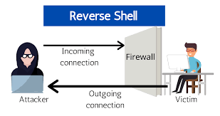
Ters Bağlantı ( reverse shell ) ve türleri backdoor

Slide 77
Reverse Shell nedir
Reverse shell, hedef sistemin saldırganın makinesine bağlanarak komutları almasıdır. Saldırgan, hedef sisteme bir bağlantı oluşturmaz, bunun yerine hedef sistem saldırganın makinesine bağlanır ve komutlar, saldırganın makinesinden hedef sisteme gönderilir. Bu sayede saldırgan, hedef sistemi uzaktan kontrol edebilir.

Slide 78
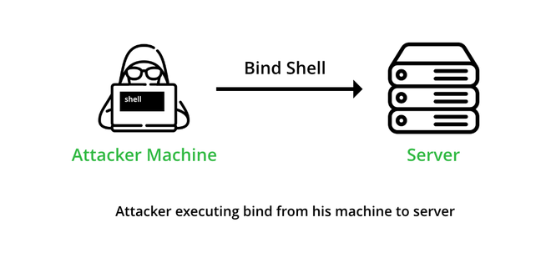
Blind Shell nedir ?

Slide 79
Blind shell
Blind shell, hedefin açık bir portu üzerinden bağlanarak komutlar çalıştırmayı sağlar, ancak çıktı alınmaz. Saldırgan, hedefe bağlanıp komutları çalıştırabilir ama geri dönüş alamaz.

Slide 80
SSRFli Siteyi Hackleyelim
Komut satırını Yönetici Olarak Çalıştırın ve lab dosyamıza girelim
şu komutu çalıştırın:
python websitesi_tasarim_ssrf.py
Local are network ip adresini girin

Slide 81
Tcp Geçiş Pratik örneklerle
Tcp session nedir ?
Tcp seq nedir?
Tcp syn-ack fin bayrağı
Tcp segmentler
Tcp psh

Slide 82
Tcp Session Nedir?
TCP session (TCP oturumu), TCP bağlantısı kurularak yapılan iletişim sürecine verilen isimdir. Bu oturum, iki cihaz arasında veri iletimi için açılan ve kapatılan bir bağlantıyı ifade eder. TCP, bağlantı odaklı bir protokoldür, yani iletişim başlamadan önce bir bağlantı kurulması gerekir ve veri iletimi sonunda bağlantı kapatılır.
TCP Oturumunun Aşamaları
Bağlantı Kurulumu (Three-way handshake):
SYN: Bağlantı başlatma isteği gönderilir.
SYN-ACK: Bağlantı başlatma isteği kabul edilir ve onaylanır.
ACK: Bağlantı kurulduğu onaylanır.
Bu üç aşama, oturumun başlatılmasını sağlar.
Veri İletimi: Bağlantı kurulduktan sonra, veri paketleri sırasıyla gönderilir. TCP, verilerin sıralı bir şekilde ve eksiksiz iletilmesini sağlar. Hatalı paketler yeniden gönderilir.
Bağlantı Kapatma: Veri iletimi tamamlandıktan sonra, her iki taraf da bağlantıyı sonlandırmak için FIN (Finish) paketini gönderir. Bu aşamada bağlantı düzgün şekilde kapanır.
Özetle:
TCP session, iki cihaz arasında güvenilir veri iletimi sağlayan bir bağlantıdır.
Bağlantı kurulduktan sonra veri iletimi gerçekleşir ve bağlantı sonlandırılır.
Bu işlem, üç aşamalı bağlantı kurma (handshake) ve veri iletimi aşamalarını içerir.

Slide 83
Tcp seq nedir?
TCP'deki sequence number (veya seq) bir veri paketinin sırasını belirtir. TCP bağlantıları, gönderilen verilerin sırasıyla ve eksiksiz bir şekilde iletilmesini sağlamak için bu numarayı kullanır. Bunu, bir postanın üzerinde yazılı olan sıra numarasına benzetebiliriz. Yani, her paket için bir sıra numarası atılır ve bu numara, alıcı cihazın doğru sırayla veriyi almasına yardımcı olur.
Temel Özellikleri:
Bağlantı Başlangıcı: Bir TCP bağlantısı başlatıldığında, başlangıç bir seq numarası ile yapılır. Bu numara genellikle rastgele seçilir.
Veri Gönderimi: Her yeni veri segmenti gönderildiğinde, bir seq numarası atanır. Bu numara, alıcıya gönderilen verinin sırasını takip etmesini sağlar.
ACK ve Seq: Alıcı, her veriyi aldığında, bir ACK (onay) mesajı gönderir. Bu ACK mesajında, next expected seq numarası belirtilir, yani alıcının bir sonraki alacağı veri segmentinin seq numarası.
Basit Bir Örnek:
Bağlantı Kurulumu: Diyelim ki, Ali (gönderen) ve Veli (alıcı) arasında bir TCP bağlantısı başlatıldı.
Ali, veri göndermeye başlamadan önce seq numarası belirler. Örneğin, seq = 1000.
Veri Gönderimi: Ali veri göndermeye başlar.
Ali'nin gönderdiği ilk segmentin seq = 1000'dir.
Veli, bu paketi alır ve ACK olarak seq = 1001 (bir sonraki beklenen numara) gönderir.
Veri Devamı: Ali bir sonraki veri segmentini gönderir.
Ali'nin ikinci veri segmentinin seq = 1001 olacaktır ve Veli de ACK olarak seq = 1002 gönderir.
Veri ve ACK Döngüsü: Bu şekilde, her veri segmentinin bir numarası olur ve her bir ACK mesajında, alıcının bir sonraki beklediği numara belirtilir.

Slide 84
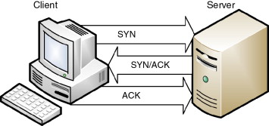

Slide 85
Tcp segmentleri
TCP segment veriyi iletirken parçalarak ayırır ve her parçaya bir sıra numarası (SEQ) verir. Bu, verinin doğru sırayla iletilmesini sağlar. Örneğin, "Merhaba" kelimesi gönderilirken bu şekilde bir işlem gerçekleşir:
İlk segment: "M" gönderilir (SEQ = 1000).
Alıcı, "M"'yi alır ve ACK gönderir (ACK = 1001).
İkinci segment: "e" gönderilir (SEQ = 1001).
Alıcı, "e"'yi alır ve ACK gönderir (ACK = 1002).
Üçüncü segment: "r" gönderilir (SEQ = 1002).
Alıcı, "r"'yi alır ve ACK gönderir (ACK = 1003).
Dördüncü segment: "h" gönderilir (SEQ = 1003).
Alıcı, "h"'yi alır ve ACK gönderir (ACK = 1004)
.
Beşinci segment: "a" gönderilir (SEQ = 1004).
Alıcı, "a"'yı alır ve ACK gönderir (ACK = 1005).
Bu şekilde, her harf bir TCP segmenti olarak gönderilir ve alıcı her segmenti aldıkça bir onay (ACK) gönderir. Bu süreç, verilerin eksiksiz ve sıralı bir şekilde iletilmesini sağlar.

Slide 86
Tcp psh bayrağı
TCP "PSH" (Push) bayrağı, veri iletimi sırasında verilerin hemen alıcıya iletilmesini sağlamak için kullanılır. Bu bayrak, alıcıya verilerin beklemeden hemen işlenmesi gerektiğini belirtir. Normalde TCP segmentleri alıcıda tamponlanabilir ve birleştirilebilir, ancak PSH bayrağı set edildiğinde, alıcı hemen veriyi işler.
Örnek olarak:
Eğer bir uygulama, verilerin hemen işlenmesini istiyorsa, veriyi gönderirken PSH bayrağını ayarlar.
Alıcı, PSH bayrağını gördüğünde, veriyi tamponlamadan direkt olarak işler.
Örnek:
Bir chat uygulamasında, bir mesajın hemen iletilmesini istediğinizde, TCP segmenti PSH bayrağını içerebilir. Alıcı, PSH bayrağını gördüğünde veriyi alır ve anında ekranda gösterir.
Bu bayrak, TCP bağlantısının veri iletimi esnasında zamanlama ve verinin hızlı işlenmesini sağlamak için önemli bir rol oynar.

Slide 87
Hadi pratik yapalım size verilen uygulamaları çalıştırın
Takım arkadaşınız yada siz tcp_server.py çalıştırıcaksınız
Daha sonra diğeriniz tcp_client.py çalıştırıcak
Bağlantı sağlanabilmesi için ikiniz ortak bir port ile anlaşmanız lazım
Client tarafı server ip adresini ve serverin portunu girmesi lazım

Slide 88
Tcp her şey doğru gittinde oturumu sonlandırmak için kullanılan bayrak nedir? (Araştırma Sorusu )

Slide 89
Post Nedir
Post Nedir ?
Post Kulandımız yerler
Cookie Nedir, Tarayıca Nerde Saklanır
Cookie Neden Kulanırız
Cookie İle Hesap çalma
Contact-legt nedir
http Sekron
Http İstek Kaçakçılığı
Bitiş

Slide 90
Post Nedir
GET ile webden veri alıyorduk, POST ile ise veri gönderiyoruz. POST metodu, genellikle kullanıcıdan alınan verilerin (örneğin bir formdan) sunucuya gönderilmesi için kullanılır. GET'ten farklı olarak, POST metodunda veriler HTTP isteğinin gövdesinde gönderilir, yani URL'de görünmez. Bu, daha güvenli bir veri iletimi sağlar ve daha büyük veri gönderimlerine olanak tanır. POST, form verileri, dosya yüklemeleri ve diğer önemli veri iletimleri için tercih edilir.

Slide 91
Post Kulandımız yerler
Login Olurken: Bir web sitesine giriş yaparken, kullanıcı adı ve şifre gibi bilgiler POST metodu ile sunucuya gönderilir. Veriler URL'de değil, HTTP isteğinin gövdesinde yer alır, bu da güvenliği artırır.
Profil Fotoğrafı Yüklerken: Kullanıcı profil fotoğrafı yüklemek istediğinde, bu fotoğraf verisi POST metodu ile sunucuya gönderilir. Dosya verisi büyük olduğu için GET yerine POST tercih edilir.
Yorum Yazarken: Bir blog veya sosyal medya platformunda yorum yazarken, yazdığınız yorum POST metodu ile sunucuya iletilir. Buradaki veri genellikle metin tabanlı olur ve uzun olabilir, bu yüzden POST kullanılır.
Kısacası Sunucuya Veri Gönderme Genelikle Post Yoluyla Yapılır

Slide 92
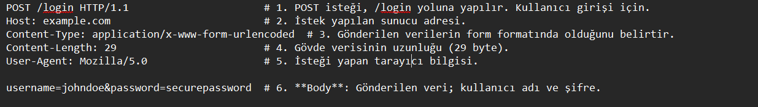

BODY Kısmı

Slide 93
İsteği Yorumlayalım
İstekte cookie kullanılmadığı için, kullanıcı giriş yaptıktan sonra tarayıcıyı veya sayfayı kapattığında, siteye tekrar girdiğinde yeniden giriş yapmak zorunda kalır. Cookie'ler HTTP üzerinden kullanıcıyı hatırlatarak, her seferinde giriş yapmayı engeller ve kullanıcıya tekrar giriş yapma zahmetinden kurtarır. Ayrıca, forumda bir şeyler doldururken veya POST isteği yaparken, cookie'ler ile birlikte bu bilgiler de sunucuya gönderilir. Bu sayede sunucu, kimin ne istekte bulunduğunu ve hangi kullanıcıya ait işlemin yapıldığını bilir.

Slide 94
Cookie Nedir Post İlişkisi Nedir?
Cookie (Çerez), web sunucuları tarafından istemcilere (tarayıcılara) gönderilen küçük veri parçacıklarıdır. Bu veriler, istemcinin tarayıcısında depolanır ve daha sonraki isteklerde tekrar sunucuya gönderilir.
1. **Oturum Yönetimi**: Kullanıcı giriş yaptıktan sonra, oturum bilgilerini tutarak yeniden giriş yapmadan kullanıcıyı tanımak.
2. **Kullanıcı Tercihleri**: Kullanıcının tercihlerini, dil seçimlerini ve kişisel ayarları hatırlamak.
3. **Takip ve Analiz**: Kullanıcı davranışlarını takip ederek reklamcılık veya analiz amaçlı kullanmak.

Slide 95
Cookie Kulanım Amaçları
1. **Oturum Yönetimi**: Kullanıcı giriş yaptıktan sonra, oturum bilgilerini tutarak yeniden giriş yapmadan kullanıcıyı tanımak.
2. **Kullanıcı Tercihleri**: Kullanıcının tercihlerini, dil seçimlerini ve kişisel ayarları hatırlamak.
3. **Takip ve Analiz**: Kullanıcı davranışlarını takip ederek reklamcılık veya analiz amaçlı kullanmak.

Slide 96
Post isteği cookie ilişkisi
**POST** isteği, istemciden sunucuya veri göndermek için kullanılır. POST isteği ile gönderilen veriler genellikle form verileri veya JSON formatında olabilir. Cookie'ler ise istemciye ait bilgileri depolayarak sunucuya her istekte gönderir.

Slide 97


Slide 98


Cookiler Tarayıcıda nerde Saklanır Bakalım ?
Cookie İçeren site gidin ,
Sağ tıklayın

Slide 99


Slide 100
Value değerine başka kulanıcının cookie siyle değiştirirsek o kulanıcının hesabına erişmiş oluruz
Artık size verilen siteye girip hesap çalabilirsiniz

Slide 101
http sekron yapısı
### HTTP'nin Senkron (Synchronous) Yapısı
**HTTP** (HyperText Transfer Protocol), istemci ile sunucu arasında veri iletimi sağlar ve çoğunlukla **senkron** çalışır. Yani istemci bir istek gönderdiğinde, yanıtı alana kadar bekler.
#### Senkron İletişim Nedir?
**Senkron iletişim**, istemci bir istek gönderdiğinde, yanıtı alana kadar bekler. Örnek: Tarayıcı bir **GET** isteği gönderir, yanıtı alana kadar bekler.
#### HTTP ve Senkron İşlemler
HTTP'de her bir istek, yanıt alana kadar bekler. Yani bir istek tamamlanmadan diğeri başlatılamaz.

Slide 102
Content-Length nedir
Content-Length HTTP başlığı, bir HTTP isteğinin veya cevabının gövdesinin (body) byte cinsinden uzunluğunu belirtir. Bu başlık, özellikle POST ve PUT isteklerinde önemli, çünkü sunucuya gönderilen verilerin boyutunu bildirir. Örneğin, bir form gönderdiğinizde, form verileri Content-Length başlığı ile sunucuya iletilir.
TCP ile ilişkisi ise şu şekilde: HTTP, TCP/IP protokolü üzerinden çalışır. HTTP istek ve cevapları TCP bağlantısı üzerinden gönderilir, bu nedenle Content-Length başlığı da TCP paketlerinde taşıyılan verinin bir parçasıdır. Yani, bir HTTP mesajı TCP bağlantısı üzerinden iletilirken, Content-Length verisi doğru bir şekilde belirlenmeli ki verinin tam olarak ne kadar gönderileceği belirlenebilsin. Bu, verinin kaybolmasını veya eksik iletilmesini engeller.

Slide 103


Slide 104


Slide 105
http istek kaçakçılığı
HTTP Content-Length başlığı, HTTP Request Smuggling saldırısında kullanılır. Saldırgan, iki farklı Content-Length değeri ayarlayarak birden fazla istek gönderir. Proxy sunucu birini işlerken, hedef sunucu diğerini işleyebilir. Bu, saldırganın hedefe zararlı istek göndermesine olanak tanır. Özellikle proxy'ler ve load balancer'lar bu tür saldırılara açıktır.

Slide 106


Slide 107
http istek kaçakçılığı
HTTP İstek Kaçakçılığı (HTTP Request Smuggling) saldırısında, saldırgan Content-Length başlığını manipüle ederek, sunucular arasında çelişkili bilgi gönderebilir. Örneğin:
Saldırgan, ilk Content-Length başlığını 0 olarak ayarlayarak, sunucunun ilk kısmı "boş veri" olarak kabul etmesini sağlar.
İkinci Content-Length başlığı ise, ikinci kısmın aslında farklı bir HTTP isteği olduğunu belirtir.
Sunucu, ilk isteği boş veri olarak işler, fakat proxy veya load balancer ikinci kısmı ayrı bir istek olarak algılar ve işler. Bu sayede saldırgan, hedef sunucuyu ikincil istekle kandırarak zararlı bir işlem yapabilir (örneğin, bir GET isteği ile kötü niyetli bir sayfaya yönlendirme).
Sonuç olarak, saldırganın isteği sayesinde, siteye gelen tüm kullanıcılar bu kötü amaçlı yönlendirmeye tabi tutulur ve başka bir şey yapmasına gerek kalmaz.
Bu açıklama daha doğru ve anlaşılır olur.

